Slide 1
МБДОУ «Детский сад №4 комбинированного вида»
Полифункциональное дидактическое пособие
«Дорожки безопасности»
Подготовила: воспитатель
Грошева Наталья Владимировна

Slide 2
Полифункциональное дидактическое пособие
«Дорожки безопасности» эффективный метод развития детей, т.к. в нем сочетаются движения и речевые упражнения
Цель:
Задачи:
формирование навыков безопасного и осознанного поведения у старших дошкольников
развитие общительного, самостоятельного и всесторонне развитого ребёнка готового к дальнейшему обучению
развивать логическое и пространственное мышление, навыки связной речи, внимание и память
- закреплять правильное звукопроизношение;
- совершенствовать связную речь дошкольников и лексико-граматические категории языка;
- расширить и активизировать словарный запас;
- общую моторику и координацию движений;
-воспитывать дружеские взаимоотношения, морально-волевые качества: выдержку, настойчивость в достижении положительных результатов

Slide 3
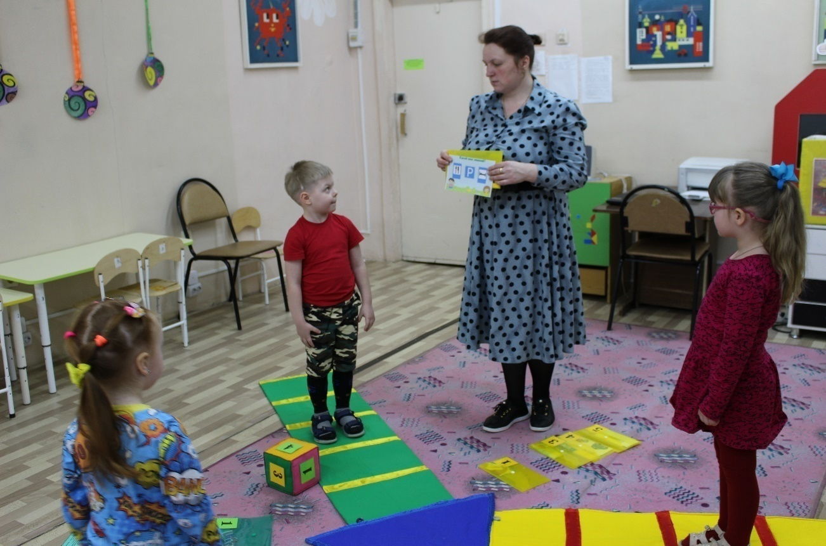
Преимущества пособия:
-участвовать в играх могут сразу от 3 до 6 человек;
-занимает мало места;
-трансформируется;
- могут перемещать в образовательном пространстве сами дети;
-дидактический материал может усложняться педагогом;
-даёт возможность использования одновременно несколько дидактических игр по одной теме

Slide 4
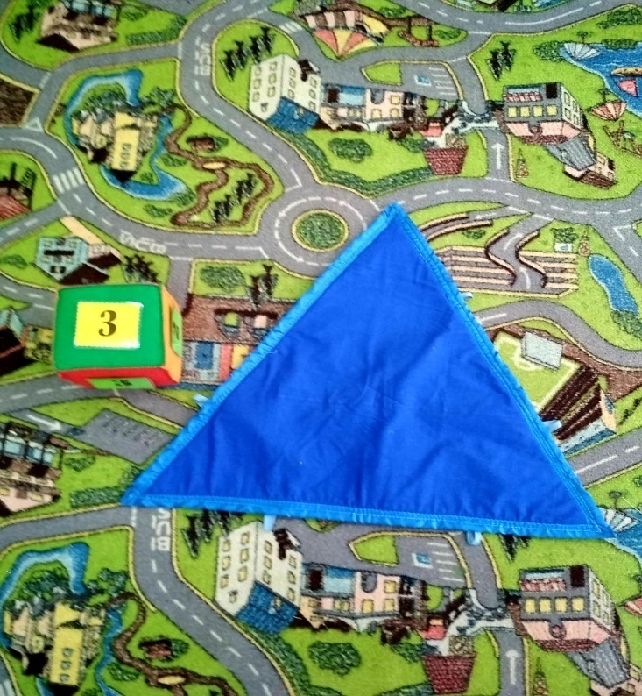
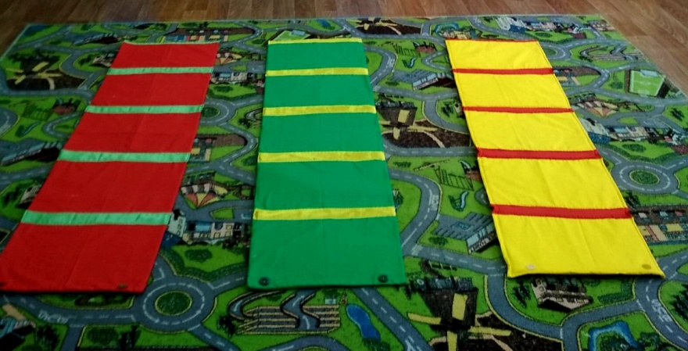
Пособие представляет собой три дорожки. Цветовая гамма дорожек соответствует сигналам светофора: красный, зеленый, желтый. Каждая дорожка разделена на пять секторов, по которым передвигаются дети.
В центре располагается треугольник, с помощью которого соединяются дорожки. На треугольнике расположены подарки-сюрпризы.
На грани кубика с помощью липучек прикрепляются цифры.
Задания для игроков находятся в конвертах трех цветов. под соответствующей цифрой. Конверты расположены между дорожками.

Slide 5
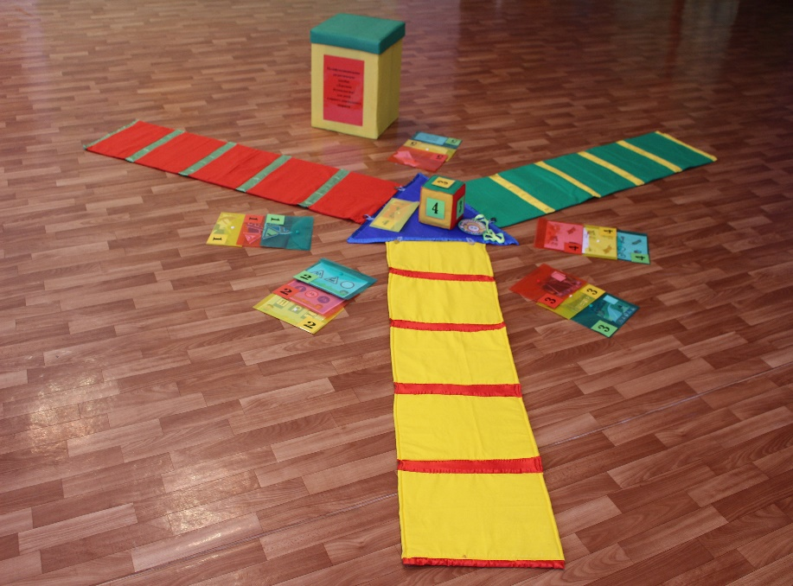
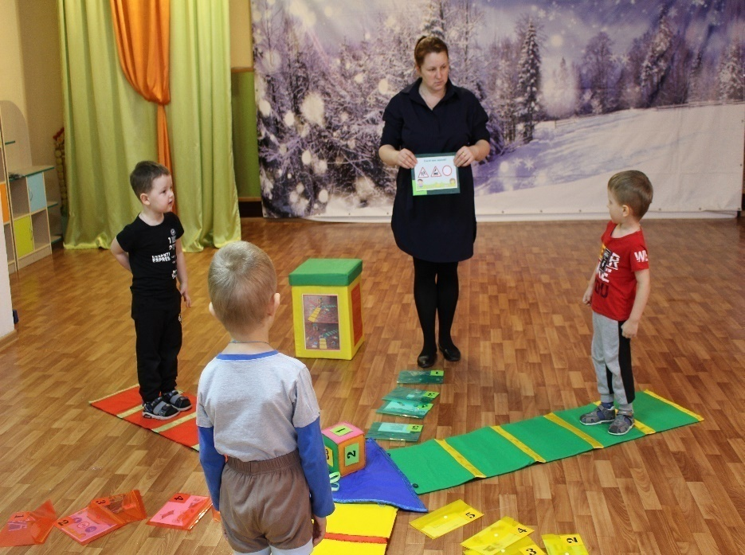
Правила Игры:
Перед началом игры необходимо выбрать ведущего. Им может стать взрослый.
Согласно жеребьёвке (считалки), участники встают на игровые дорожки. Ведущий предлагает игрокам по очереди бросать кубик. В соответствии с выпавшей цифрой на кубике игрок берет конверт с заданием. Игрок выполняет задание. После правильного выполнения задания, игрок продвигается вперед на следующий сектор. Если задание выполнено не верно, участник остается в том же секторе.
Допускается игра детей в парах и по одному на каждой дорожке. Зрители-болельщики активно поддерживают игроков.

Slide 6
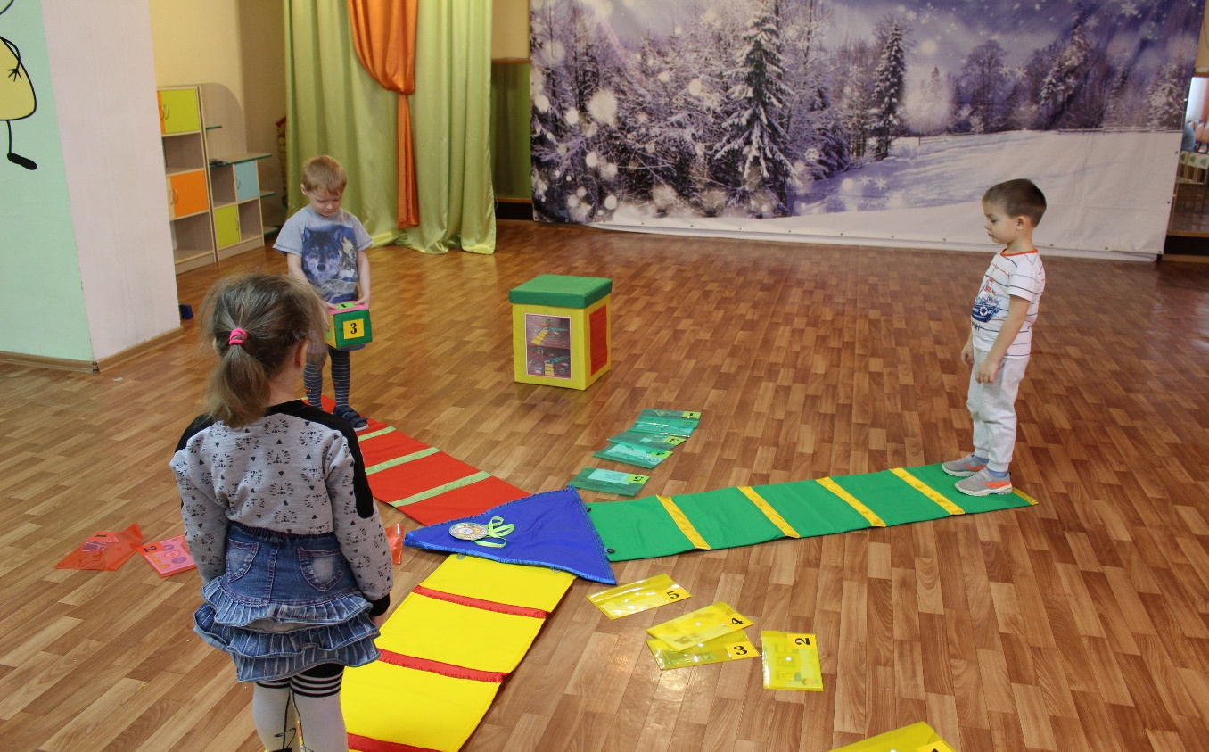
Вставая в определённый квадрат на игровой дорожке, ребёнок достает из кармана на игровом поле конверт с заданием. Взрослый произносит инструкции. После того как задание выполнено, ребенок продолжает игру (продвигаясь по игровому полю). Если задание не выполнено, игрок пропускает ход. Выигравший игрок получает медаль «Знатоку правил дорожного движения», другие игроки – поощрительные призы. Невыполненные задания разыгрываются среди зрителей.

Slide 7
Игра «Угадай-ка»
Цель: совершенствовать умение по описанию представлять предметы, развивать смекалку, логическое мышление, речевую активность.
Игра «Разрезные знаки»
Цель: развивать умение различать дорожные знаки, закреплять их названия; развивать логическое мышление, глазомер.
Игра «Подбери нужный знак»
Цель: совершенствовать знание дорожной азбуки, упражнять в умении подобрать необходимый дорожный знак для данной ситуации.
Игра «Третий лишний»
Цель: упражнять в умении находить лишний дорожный знак.
Игра «Третий лишний»
Цель: упражнять в умении находить лишний дорожный знак.

Slide 8
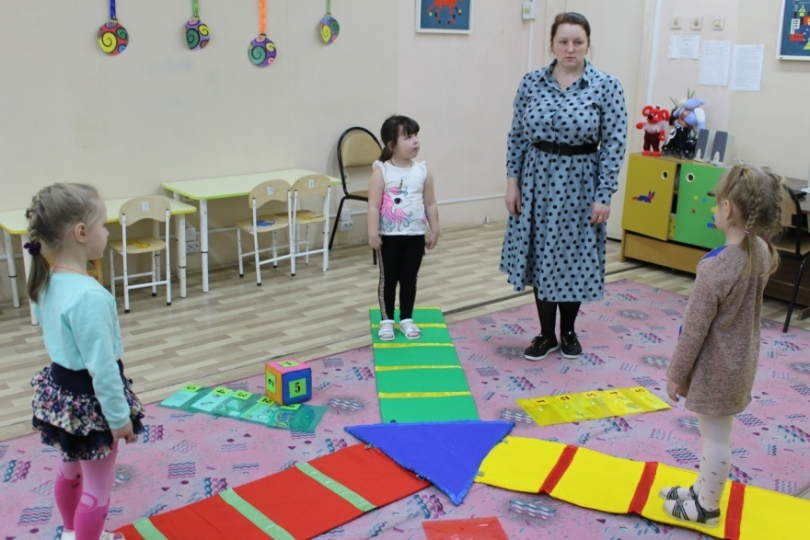

Полифункциональное дидактическое пособие –игровой коврик «Дорожки безопасности» даёт хороший воспитательный и образовательный эффект. Такие игры - результативный способ заинтересовать детей, элементы соревнования способствуют сплочению коллектива детей и повышают их речевую активность.
Всем советую попробовать использовать в своей работе, желаю успехов.

